Slide 1
الوحدة 41:
عمليات المعالجة الآلية الثانوية المستخدمة في التصنيع
A103000399217

Slide 2
موجز عن الوحدة
تستكشف هذه الوحدة عمليات المعالجة الآلية الثانوية المستخدمة في التصنيع، وتركِّز على الإزالة الآمنة للمواد لإنشاء أشكال دقيقة. سيكتسب المتعلمون خبرة عملية في عمليات المعالجة الآلية التقليدية مثل الثقب والخراطة والتفريز والشحذ، إضافة إلى العمليات المتخصصة مثل التطويق والمعالجة الآلية بالتفريغ الكهربائي. وتتناول الوحدة تقنية هذه العمليات وخصائصها، إضافة إلى اعتبارات السلامة وإجراءات الإعداد. بإنجاز هذه الوحدة، يكتسب المتعلمون المهارات الأساسية في المعالجة الآلية، ما يساعد على تهيئتهم لتولي أدوار في التصنيع والهندسة الميكانيكية أو لمزيد من الدراسات في هذا المجال.
A103000399217

Slide 3
مقدمة الوحدة
تعتبر عمليات المعالجة الآلية الثانوية أمرًا بالغ الأهمية في قطاع التصنيع، فهي تتيح إنشاء مكونات دقيقة تستخدم في المنتجات اليومية. فمن تشكيل المعادن على المخرطة إلى الثقب والتفريز، تُمَكّن هذه العمليات المهندسين من تشكيل المواد بدقة وفعالية عالية. سيدرس المتعلمون في هذه الوحدة مجموعة من عمليات المعالجة الآلية التقليدية، مثل الخراطة والتفريز، إلى جانب العمليات المتخصصة مثل المعالجة الآلية بالتفريغ الكهربائي. ولن يقتصر الأمر على اكتساب المتعلمين فهمًا للتكنولوجيا المستخدمة في هذه العمليات فحسب، بل سيتعلمون أيضًا كيفية إعداد الآلات بأمان وتشغيلها لتصنيع المكونات.
وتركز الوحدة أيضًا على الاستدامة في عمليات المعالجة الآلية، بما في ذلك استهلاك الطاقة وإدارة النفايات. فبفضل التطبيق العملي، سيعزز المتعلمون مهاراتهم التقنية، ما يساعد على تهيئتهم للالتحاق بالتدريب المهني الهندسي أو تولي الأدوار الفنية في القطاع.
A103000399217

Slide 4
نتاجات التعلم
أ دراسة تقنية وخصائص عمليات المعالجة الآلية الثانوية المستخدمة في نطاق واسع في القطاع
ب إعداد آلات المعالجة الآلية الثانوية التقليدية لتصنيع أحد المكونات بأمان
ج تنفيذ عمليات المعالجة الآلية الثانوية التقليدية لتصنيع أحد المكونات بأمان
د مراجعة العمليات المستخدمة في المعالجة الآلية لأحد المكونات وتقييم الأداء الشخصي
A103000399217

Slide 5
نتاج التعلم أ
دراسة تقنية وخصائص عمليات المعالجة الآلية الثانوية المستخدمة في نطاق واسع في القطاع
A103000399217

Slide 6
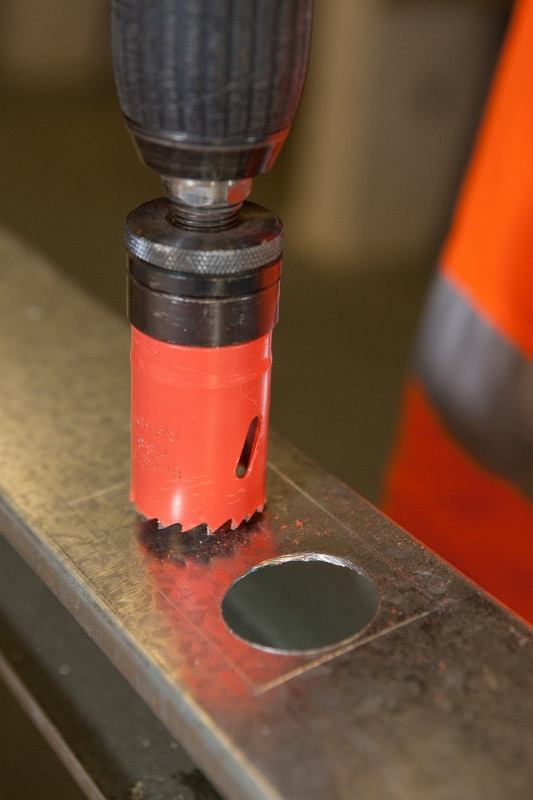
أ1 عمليات المعالجة
الآلية الثانوية التقليدية
الهدف دراسة تقنية وخصائص عمليات المعالجة الآلية الثانوية التقليدية المستخدمة في القطاع.
العمليات التي تتناولها الوحدة: الثقب والخراطة والتفريز والشحذ
تقنية الثقب وخصائصها
أنواع الآلات وأحجام الدُفعات:
المثاقب العمودية: مناسبة لأحجام الدُفعات الأحادية وحتى الصغيرة
المثاقب الشعاعية: قادرة على التعامل مع أحجام الدفعات الصغيرة والمتوسطة.
ميزات المكون:
التخويش المخروطي: إنشاء ثقب مخروطي للبراغي أو الصواميل.
التخويش الأسطواني: إنشاء فتحة مسطحة القاع لرؤوس الصواميل.
التسوية الموضعية: تشكيل سطح مستوٍ حول الفتحة بالمعالجة الآلية لضمان تثبيت سلس للصامولة أو أداة التثبيت.
لولبة الثقوب: عمل التسنين (اللولبة) الداخلي في الفتحة.
أنواع الثقوب:
ثقوب كاملة: ثقب يمر بالكامل عبر أحد المكونات.
ثقوب مسدودة: ثقب لا يمر بالكامل.
الثقوب الموسعة: ثقوب ذات تشطيب أملس ودقيق مشكلّة بالتوسيع.
دقة المكونات:
تفاوتات الأبعاد: من ± 0.3 مم إلى ± 0.05 مم.
ملمس السطح: يتراوح من 6.3 ميكرومتر إلى 1.6 ميكرومتر.
الثقب الكهربائي
A103000399217

Slide 7
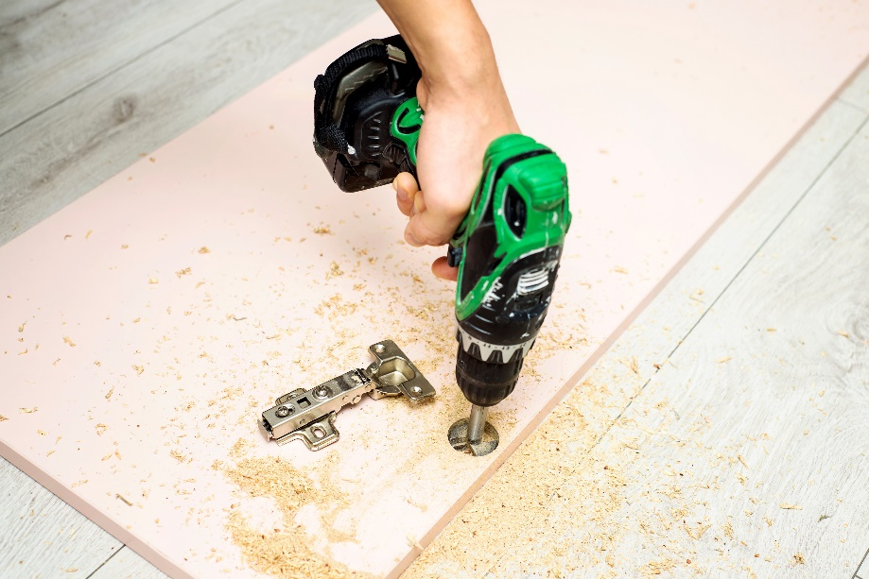
أ1 عمليات المعالجة
الآلية الثانوية التقليدية
تقنية الخراطة وخصائصها
أنواع الآلات وأحجام الدُفعات:
المخارط المركزية: مناسبة لأحجام الدُفعات الأحادية وحتى الصغيرة
المخارط البرجية: مناسبة لأحجام الدفعات الصغيرة والكبيرة.
ميزات المكون:
الوجوه المسطحة: تشكيل سطح أملس مستوٍ على أحد المكونات بالمعالجة الآلية.
الأقطار:
الأقطار المتوازية: متساوية على امتداد الطول
الأقطار المتدرجة: أقطار مختلفة على العمود نفسه.
الأقطار المستدقة: يقل القطر أو يزداد تدريجيًا.
الثقوب:
الثقوب المحفورة: ثقوب أسطوانية بسيطة.
الثقوب المجوفة: تكبير ثقب قائم إلى قطر دقيق.
الثقوب الموسعة: تستخدم لتحقيق أبعاد ثقب دقيقة.
الأشكال الجانبية: أشكال وخطوط معقدة مُشكَّلة على سطح المكونات بالمعالجة الآلية.
التسنين: تسنين داخلي وخارجي محفور على السطح.
الفصل: فصل قطعة من مكون أكبر.
الشطب: حواف مشطوفة لإزالة الزوايا الحادة.
التخريش: إنشاء نمط ملمسي على السطح لتحسين القبضة.
الحزوز: أخاديد أو تجاويف مُشكَّلة بالمعالجة الآلية على قطعة العمل
دقة المكونات:
تفاوتات الأبعاد: من ± 0.05 مم إلى ± 0.0125 مم.
ملمس السطح: يتراوح من 3.2 ميكرومتر إلى 0.8 ميكرومتر.
تكبير الثقب القائم
A103000399217

Slide 8
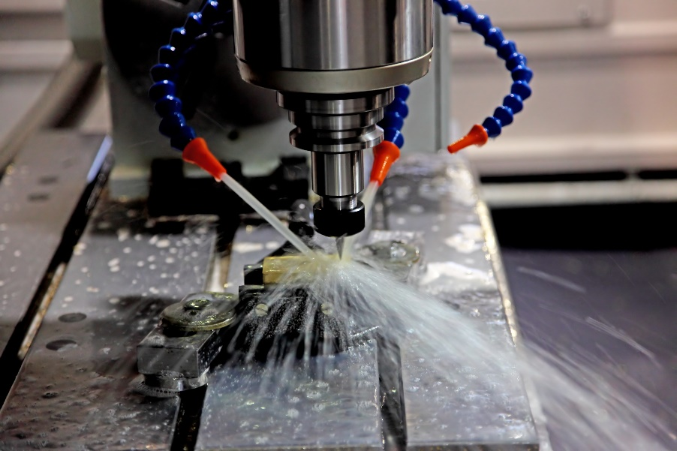
أ1 عمليات المعالجة
الآلية الثانوية التقليدية
تقنية التفريز وخصائصه
أنواع الآلات وأحجام الدُفعات:
• التفريز الأفقي: مناسبة لأحجام الدُفعات الأحادية وحتى الصغيرة
•التفريز العمودي: مناسبة لأحجام الدُفعات الأحادية وحتى الصغيرة
• التفريز: الشامل: مناسبة لأحجام الدُفعات الأحادية وحتى الصغيرة
ميزات المكون:
• الوجوه: تشكيل الأسطح الملساء والمسطحة بالمعالجة الآلية.
• الخطوات/الأكتاف: إنشاء أجزاء أو أكتاف مرتفعة على المكون.
• الفتحات: تشكيل الأخاديد أو القنوات ذات الأطوال المختلفة بالمعالجة الآلية.
• الثقوب: ثقوب دقيقة على أسطح مختلفة محفورة بالمعالجة الآلية.
• الأشكال الجانبية: حفر الأشكال المعقدة على السطح.
دقة المكونات:
• تفاوتات الأبعاد: من ± 0.1 مم إلى ± 0.025 مم.
• ملمس السطح: يتراوح من 3.2 ميكرومتر إلى 0.8 ميكرومتر.
تقنية الشحذ وخصائصه
أنواع الآلات وأحجام الدُفعات:
• شحذ السطح: مناسبة لأحجام الدُفعات الأحادية وحتى الصغيرة
• الشحذ الأسطواني: مناسبة لأحجام الدُفعات الأحادية وحتى الصغيرة
• الشحذ غير المركزي: مناسب لأحجام الدفعات المتوسطة والكبيرة.
• الشحذ الشامل: مناسبة لأحجام الدُفعات الأحادية وحتى الصغيرة
ميزات المكون:
• الوجوه: تشكيل أسطح ناعمة ومسطحة.
• الفتحات: تشكيل الأخاديد أو الفتحات الدقيقة بواسطة الآلية.
• الأقطار: تشكيل الأقطار الخارجية بدقة عالية بواسطة المعالجة الآلية.
• الثقوب الأسطوانية: تشكيل أسطح أسطوانية داخلية.
دقة المكونات:
• تفاوتات الأبعاد: من ± 0.0125 مم إلى ± 0.002 مم.
• ملمس السطح: يتراوح من 0.8 ميكرومتر إلى 0.2 ميكرومتر.
آلة التفريز باستخدام الحاسب الآلي
A103000399217

Slide 9

أ2 عمليات المعالجة
الآلية الثانوية التقليدية
الهدف فحص تقنية وخصائص عمليات المعالجة الآلية الثانوية المتخصصة المستخدمة
في الصناعة.
العمليات التي تتناولها الوحدة: الكبس، والمعالجة الآلية بالتفريغ الكهربائي، والتطويق، والصقل، واللف.
تكنولوجيا الكبس وخصائصه
أنواع الآلات وأحجام الدُفعات:
مكابس أحادية الإجراء: تُستخدم لأحجام الدفعات الصغيرة والمتوسطة، وهي مثالية لعمليات مثل الطمس والتشكيل.
مكابس متعددة الإجراءات: تُعد مناسبة لعمليات التصنيع بدءًا من الدفعات المتوسطة إلى الكبيرة، ما يسمح بتشكيل الأشكال المعقدة في دورة واحدة.
ميزات المكون:
الطمس: قطع شكل مسطح من مادة ورقية.
الحز: إزالة الأجزاء الصغيرة من حافة قطعة العمل.
الثقب: إنشاء ثقوب في الورقة عن طريق قص المادة.
القص: قطع المواد وفقَ طول محدد.
الثني/التشكيل: تشكيل المعدن باستخدام القوة لثنيه أو تشكيله.
دقة المكونات:
تفاوتات الأبعاد: من ± 0.3 مم إلى ± 0.05 مم.
صورة مقرّبة لآلة معالجة آلية بالتفريغ الكهربائي بالسلك ذات تحكم عددي حاسوبي.
A103000399217

Slide 10
أ2 عمليات المعالجة
الآلية الثانوية التقليدية
تكنولوجيا المعالجة الآلية بالتفريغ الكهربائي وخصائصها
أنواع الآلات وأحجام الدُفعات:
التآكل بواسطة الشرر: مناسب لأحجام الدفعات الصغيرة والكبيرة، وتُستخدم لإنشاء أشكال مفصلة عن طريق إزالة أجزاء بالتفريغ الكهربائي.
التآكل بواسطة السلك: تُستخدم هذه العملية أيضًا لأحجام الدفعات الصغيرة والكبيرة، حيث تخترق المواد باستخدام سلك رقيق يولد شرارات كهربائية.
ميزات المكون:
الثقوب والأسطح: تستخدم لتشطيبات الثقوب والأسطح الدقيقة.
الأشكال: تنتج أشكالًا معقدة، بما في ذلك الحفر والتجاويف وأنصاف الأقطار والأقواس والفتحات.
دقة المكونات:
تفاوتات الأبعاد: من ± 0.1 مم إلى ± 0.05 مم. ملمس السطح: يتراوح من 6.3 ميكرومتر إلى 0.4 ميكرومتر.
تقنية التطويق وخصائصه
أنواع الآلات وأحجام الدُفعات:
التطويق الأفقي: تُستخدم هذه العملية لأحجام الدُفعات الأحادية وحتى المتوسطة، وذلك عن طريق تمرير أداة مُسننة عبر قطعة العمل لإزالة المواد.
التطويق العمودي: مناسبة أيضًا لأحجام الدُفعات الأحادية وحتى المتوسطة، وتُستخدم في التطبيقات التي يتحرك فيها التطويق عموديًا.
ميزات المكون:
المفاتيح: تستخدم لإنشاء فتحات لتركيب المكونات مثل المفاتيح في الأعمدة.
الثقوب: يؤدي التطويق إلى إنشاء ثقوب دقيقة بأشكال دقيقة.
الحزوز: تستخدم لقطع أخاديد متعددة على طول عمود المكونات الميكانيكية.
دقة المكونات:
تفاوتات الأبعاد: من ± 0.05 مم إلى ± 0.01 مم. ملمس السطح: يتراوح من 6.3 ميكرومتر إلى 0.4 ميكرومتر.
A103000399217

Slide 11
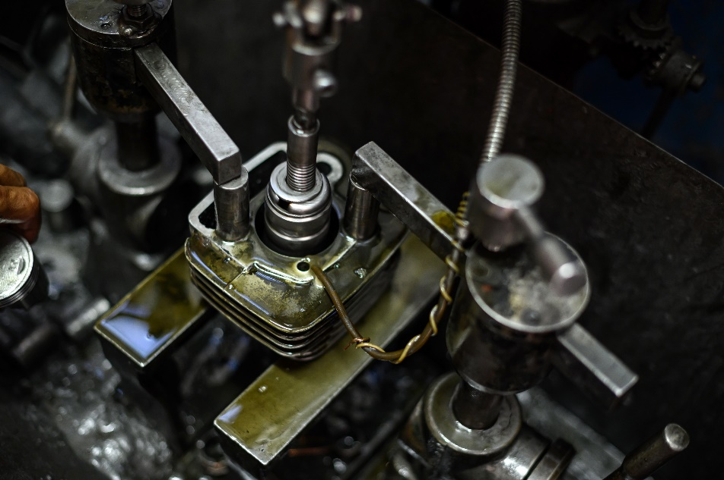
أ2 عمليات المعالجة
الآلية الثانوية التقليدية
تقنيتا الصقل واللف وخصائصهما
أنواع الآلات وأحجام الدُفعات:
الصقل:
تستخدم آلات الصقل الأفقية والعمودية لأحجام الدُفعات الأحادية وحتى المتوسطة.
عملية تشطيب داخلية دقيقة باستخدام الأحجار الكاشطة.
اللف:
تُستخدم الأقراص الدوارة وآلات اللف الترددية لأحجام الدُفعات الأحادية وحتى المتوسطة.
وتتضمن فرك قطعة العمل على سطح ملفوف للحصول على تشطيبات عالية الدقة.
ميزات المكون:
الثقوب: يؤدي الشحذ إلى إنشاء أسطح داخلية دقيقة وملساء.
الوجوه: ينتج اللف أسطحًا مسطحة وملساء للغاية.
دقة المكونات:
تفاوتات الأبعاد: من ± 0.01 مم إلى ± 0.005 مم.
ملمس السطح: يتراوح من 0.2 ميكرومتر إلى 0.03 ميكرومتر.
صورة مقرّبة لأسطوانة دراجة نارية على آلة صقل
A103000399217

Slide 12
أ3 خصائص الاستدامة
لعمليات المعالجة الآلية الثانوية
الهدف دراسة خصائص الاستدامة لعمليات المعالجة الآلية الثانوية، والتركيز على استهلاك الطاقة وإدارة النفايات واستخدام سوائل القطع ومواد النفايات والتخلص منها.
استهلاك الطاقة لإزالة المواد:
متطلبات الطاقة: تعتمد كمية الطاقة اللازمة لتشغيل الآلات، مثل آلات الثقب والتفريز والخراطة والشحذ، على نوع الماكينة وحجمها والمواد المراد معالجتها.
العوامل المؤثرة على استهلاك الطاقة:
نوع الآلة: عادةً ما تستهلك الآلات الأكبر حجمًا أو الآلات التي تؤدي أعمالًا عالية الدقة مزيدًا من الطاقة.
حالة الآلة: تعمل الآلة الخاضعة للصيانة المنتظمة بشكل أكثر كفاءة وتستهلك طاقة أقل. وأما الآلات البالية أو غير الخاضعة للصيانة المنتظمة فتستهلك مزيدًا من الطاقة لأداء المهام نفسها.
حالة الأدوات: تسهم الأدوات الحادة الخاضعة للصيانة بشكل صحيح في تقليل كمية الطاقة المطلوبة لإزالة المواد. وأما الأدوات الباهتة أو المتلفة فقد تزيد من الاحتكاك والتآكل، ما يؤدي إلى زيادة استخدام الطاقة.
كفاءة طاقة الآلة:
الكفاءة في تشغيل الآلة:
تسهم الآلات المُشغّلة بإعدادات مُثلى تلائم المواد والمهام في تقليل استهلاك الطاقة.
يمكن أن يؤدي تشغيل الآلات بسرعات مرتفعة أو بتلقيم مرتفع دون وجود ضرورة لذلك إلى زيادة استخدام الطاقة دون تحسين عملية المعالجة.
تأثير الصيانة:
الصيانة الدورية تضمن تشغيل الآلات بكفاءة، ما يقلل من هدر الطاقة. وتشمل فحص المحاذاة والتزليق وتآكل المكونات.
الصيانة غير الصحيحة: تؤدي إلى عدم الكفاءة، فتستخدم الآلات المزيد من الطاقة وتنتج نتائج أقل دقة.
A103000399217

Slide 13
أ3 خصائص الاستدامة
لعمليات المعالجة الآلية الثانوية
إدارة النفايات: سوائل القطع والإلكتروليتات
سوائل القطع:
الغرض: تُستخدم لتبريد الرقائق المعدنية وتزليقها وتنظيفها في أثناء المعالجة، ما يسهم في إطالة عمر أداة القطع ويحسن جودة السطح النهائي.
تأثير الطاقة: يمكن أن يؤدي وضع السوائل بشكل صحيح إلى الحدّ من الاحتكاك وتقليل متطلبات الطاقة لعملية المعالجة الآلية.
الإلكتروليتات:
تستخدم في المعالجة الآلية بالتفريغ الكهربائي والمعالجة الكهروكيميائية للمساعدة على إزالة المواد بالتفريغات الكهربائية أو التفاعلات الكيميائية.
التخلص من سوائل القطع والإلكتروليتات:
التشريعات البيئية: يجب التخلص من سوائل القطع والإلكتروليتات وفقًا للوائح البيئية نظرًا لطبيعتها الخطرة.
إعادة التدوير: غالبًا ما تتضمن ممارسات المعالجة الآلية الحديثة أنظمة إعادة التدوير المستخدمة لسوائل القطع، ما يقلل النفايات والتأثير البيئي.
معالجة مواد النفايات
النفايات والرقائق المعدنية:
إعادة التدوير: ينتج عن المعالجة الآلية نفايات معدنية (رقائق) يمكن جمعها وإعادة تدويرها. حيث يقلل إعادة التدوير من النفايات المرسلة إلى مدافن النفايات وتحافظ على موارد المواد الخام.
التخلص السليم: يجب التخلص من أي نفايات غير قابلة لإعادة التدوير وفقًا للوائح البيئية لمنع تلوث المياه والتربة.
النفايات الصلبة والسائلة:
التجميع الفعال: يضمن استخدام ناقلات أو مجمعات النفايات المعدنية معالجة نفايات المواد بشكل صحيح وإمكانية إعادة تدويرها أو التخلص منها بكفاءة.
تقليل النفايات: يساعد تقليل إزالة المواد الزائدة باستخدام إستراتيجيات المعالجة المناسبة على تقليل حجم النفايات المتولدة في أثناء المعالجة.
A103000399217

Slide 14
الاستدامة في المعالجة الآلية: أفضل الممارسات
تحسين كفاءة الطاقة:
حافظ على الآلات والأدوات لتقليل استهلاك الطاقة.
استخدم سوائل وأدوات القطع المناسبة لتقليل الاحتكاك وتآكل الأدوات.
إدارة النفايات المستدامة:
نفّذ برامج إعادة التدوير للرقائق والنفايات المعدنية.
أعد تدوير سائل القطع وإعادة استخدامه ما أمكن، واحرص على التخلص السليم من النفايات لاستيفاء المعايير البيئية.
A103000399217

Slide 15
نتاج التعلم ب
إعداد آلات المعالجة الآلية الثانوية التقليدية لتصنيع أحد المكونات بأمان
A103000399217

Slide 16
ب1 متطلبات الصحة والسلامة عندما
إعداد آلات المعالجة الآلية الثانوية
الهدف فهم لوائح الصحة والسلامة التي يجب اتباعها عند إعداد آلات المعالجة الآلية الثانوية. ويركز هذا الجزء على معدات الحماية الشخصية والمناولة اليدوية والتحكم في المواد الخطرة.
لوائح معدات الحماية الشخصية لعمليات المعالجة الآلية
لوائح معدات الحماية الشخصية في العمل
السلامة الشخصية: تضمن حماية العمال من المخاطر التي يمكن أن تحدث في أثناء تشغيل الآلات.
الملابس الواقية المناسبة:
واقي العينين: النظارات الواقية أو واقيات الوجه للحماية من الحطام والشرر.
القفازات: تقي من الجروح والزيوت والمواد الكيميائية لحماية اليدين في أثناء المناولة.
واقيات الأذنين: سدادات الأذن أو غطاء للأذنين عند العمل على الأجهزة التي تصدر صوتًا صاخبًا.
الأحذية: أحذية بأصابع فولاذية لحماية القدمين من الأشياء الثقيلة أو الأدوات المتساقطة.
نظافة منطقة العمل: يجب أن تظل مناطق العمل نظيفة ومرتبة لتجنب وقوع الحوادث الناجمة عن الفوضى أو السوائل المنسكبة.
الميزات الرئيسة لمعدات الحماية الشخصية
تحديد معدات الحماية الشخصية المناسبة:
يجب اختيار معدات الحماية الشخصية بناءً على المخاطر المحددة التي تنطوي عليها عملية المعالجة الآلية. فعلى سبيل المثال:
عند استخدام سوائل القطع، من الضروري استخدام القفازات والمرايل المقاومة للمواد الكيميائية.
عند إنجاز عمليات تنطوي على انبعاث الشرر أو الحطام المتطاير (مثل الشحذ)، تعتبر واقيات الوجه ونظارات السلامة ضرورية.
يجب إجراء فحوصات منتظمة لمعدات الحماية الشخصية للتأكد من أنها لا تزال في حالة جيدة ومناسبة للاستخدام.
صيانة منطقة العمل:
الحفاظ على منطقة العمل منظمة، وضمان تخزين الأدوات بشكل صحيح، وتنظيف الانسكابات على الفور لمنع الانزلاق والسقوط.
A103000399217

Slide 17
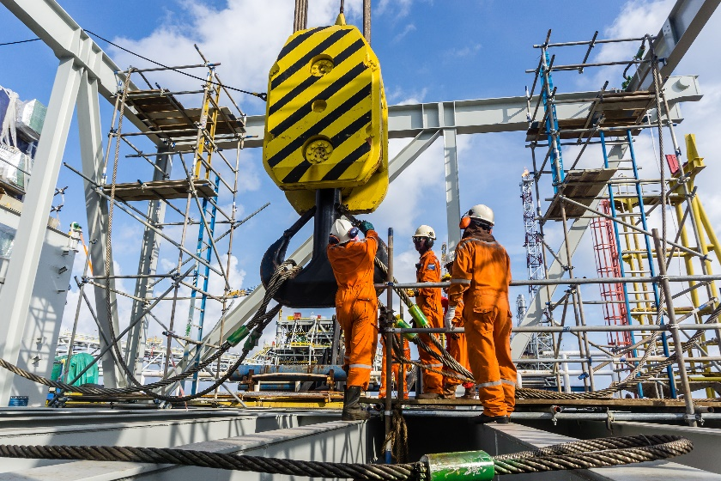
ب1 متطلبات الصحة والسلامة عندما
إعداد آلات المعالجة الآلية الثانوية
لوائح عمليات المناولة اليدوية
الإعداد الآمن للأجزاء المتحركة:
التأكد من تأمين أجزاء الآلات المتحركة بشكل صحيح في أثناء الإعداد لمنع وقوع الحوادث.
يجب تدريب العمال على كيفية نقل أجزاء الآلة وتعديلها بأمان.
التحميل المتكرر للمواد:
يجب مراعاة إجراءات المناولة الآمنة في عمليات التحميل المتكرر للمواد في الآلات.
ويشمل ذلك استخدام الوسائل الميكانيكية، مثل أجهزة الرفع، لتقليل الضغط على الجسم ومنع حدوث الإصابات.
تجنب الحواف الحادة:
عند التعامل مع مواد مثل ألواح الصلب، يجب على العمال التأكد من عدم وجود حواف حادة مكشوفة، أو يجب عليهم ارتداء القفازات الواقية المناسبة.
المناولة اليدوية: أفضل الممارسات
الممارسات المريحة:
يجب تدريب العمال على تقنيات الرفع المناسبة لتجنب التعرض للإصابات عند التعامل مع المواد.
تأكد من تخزين المواد الثقيلة على ارتفاع الخصر لتقليل الانحناء أو التمدد.
تثبيت موانع الحركة على الآلة:
يجب أن تكون موانع الحركة مثبتة على الآلات لمنع أي حركة غير مقصودة في أثناء التجهيز.
فهذا أمر مهم، لا سيما عند التعامل مع الأجزاء الكبيرة أو الثقيلة التي يمكن أن تشكل مخاطر إذا لم تؤمَّن على نحو صحيح.
المناولة اليدوية الآمنة لمكونات البناء
A103000399217

Slide 18
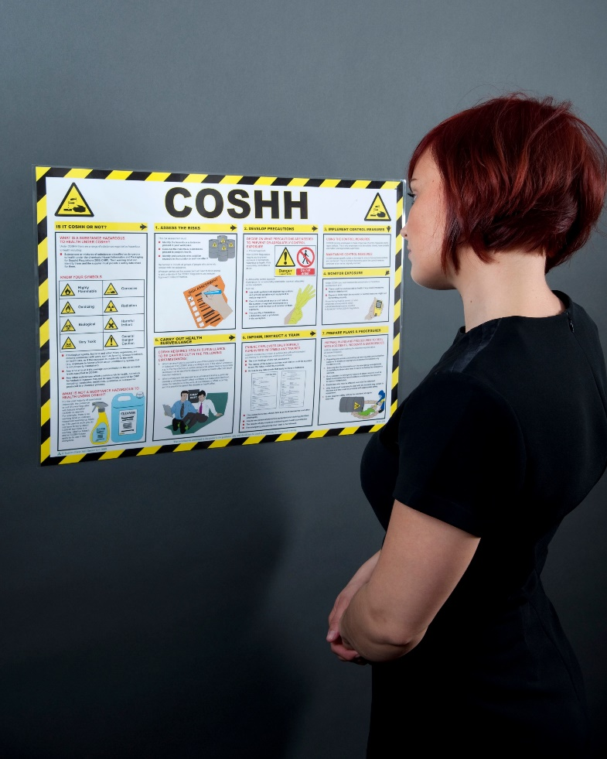
ب1 متطلبات الصحة والسلامة عندما
إعداد آلات المعالجة الآلية الثانوية
لوائح مراقبة المواد الخطرة على الصحة
صُممت لوائح مراقبة المواد الخطرة على الصحة لحماية العمال من المواد الخطرة، مثل سوائل القطع ومواد التشحيم والمواد الكيميائية المستخدمة في عمليات المعالجة الآلية.
الكريم الواقي: يُنصح العمال بوضع الكريمات الواقية لحماية بشرتهم من التعرض للمواد الضارة.
التعامل مع سوائل القطع: يجب التعامل مع السوائل بحذر لمنع ملامستها للجلد واستنشاق الأبخرة. ويجب استخدام الحاويات والموزعات المناسبة لتقليل المخاطر.
الاستخدام الآمن للمواد الخطرة في المعالجة الآلية
سوائل القطع والسوائل العازلة:
التأكد من استخدام سوائل القطع بطريقة مضبوطة، مع معدلات تدفق صحيحة لتقليل التعرض لها.
المراقبة المنتظمة لجودة السوائل لمنع التلوث وانبعاث الأبخرة الضارة.
تدابير النظافة:
يجب توفير مرافق غسل اليدين المناسبة للعمال لتنظيف أيديهم بعد التعامل مع سوائل القطع أو المواد الخطرة الأخرى.
يجب على العمال اتباع بروتوكولات النظافة لمنع التلوث أو التعرض لفترات طويلة للمواد الكيميائية الضارة.
ملصق الأمان في مكان العمل
A103000399217

Slide 19
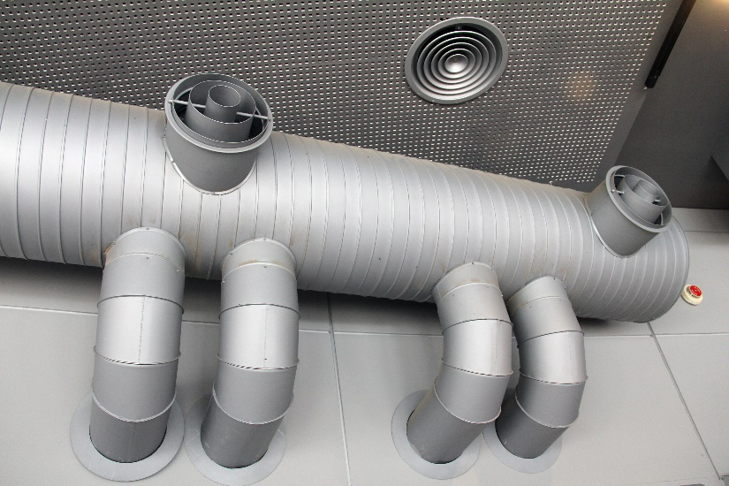
ب1 متطلبات الصحة والسلامة عندما
إعداد آلات المعالجة الآلية الثانوية
التهوية العامة والنظافة
متطلبات التهوية:
ضمان التهوية المناسبة في منطقة العمل لمنع تراكم الأبخرة الناتجة عن قطع السوائل ومواد التشحيم أو المواد الخطرة الأخرى.
قد تكون هناك حاجة لوجود أنظمة الاستخراج المحلية لإزالة المواد الضارة مباشرةً من المصدر.
مرافق النظافة:
يجب توفير مرافق غسيل كافية لتمكين العمال من تنظيف أنفسهم بعد التعامل مع المواد الخطرة.
يجب وضع لافتات لتذكير العمال بأهمية غسل اليدين واتباع ممارسات النظافة الأخرى للوقاية من التعرّض للمواد الكيميائية.
ملخص الصحة والسلامة في المعالجة الآلية
النقاط الرئيسة:
معدات الحماية الشخصية المناسبة مهمة للغاية لحماية العمال من
المخاطر المرتبطة بالمعالجة الآلية.
تُقلل ممارسات المناولة اليدوية الآمنة من خطر الإصابة
الناتجة عن المهام المتكررة ومناولة المواد الحادة.
تضمن لوائح مراقبة المواد الخطرة على الصحة استخدام المواد الخطرة
والتخلص منها بأمان، مع تطبيق
تدابير الحماية المناسبة.
أنظمة التهوية
A103000399217

Slide 20
ب2 تقييم الأخطار
الهدف فهم كيفية تقييم الأخطار في بيئة العمل وعمليات المعالجة الآلية الثانوية المحددة بتحديد مصادر الأخطار وتنفيذ تدابير الرقابة لتقليل الأخطار.
سيتناول هذا الجزء تحديد مصادر الأخطار، وتعريف الأخطار، وتدابير الرقابة، والإرشادات التنفيذية للصحة والسلامة لإجراء تقييمات الأخطار.
تعريف المخاطر في عمليات المعالجة الآلية
تعريف الأخطار
بيئة العمل:
يجب أن تُركّز عمليات التفتيش على المناطق التي قد توجد بها أخطار.
عمليات التصنيع المحددة: يمكن أن تؤدي عمليات التصنيع إلى مخاطر محددة، مثل:
أجزاء الآلات المتحركة: تشكل المغازل الدوارة وأدوات القطع وقطع العمل المتحركة خطر التشابك أو الإصابة.
الأدوات الحادة: يمكن أن تتسبب أدوات القطع والحواف الآلية والمكونات الحادة في حدوث جروح وإصابات.
الكهرباء: الأخطار الكهربائية من الآلات غير الخاضعة للصيانة الصحيحة أو الأسلاك المكشوفة.
الانزلاق والأسطح غير المستوية: يمكن أن تتسبب انسكابات الزيت أو سوائل القطع أو الأرضيات غير المستوية في حدوث حالات انزلاق والسقوط.
الغبار والأبخرة: تنبعث من عمليات الشحذ أو التفريز أو القطع التي يمكن أن تشكل مخاطر الاستنشاق.
مناولة المواد ونقلها:
يمكن أن يؤدي رفع المكونات الثقيلة وتحريكها إلى إجهاد العضلات أو الإصابة.
الملوثات والتهيج: يمكن أن يؤدي التعرض لسوائل القطع أو سوائل التبريد أو مواد التنظيف الكيميائية إلى تهيج الجلد.
العمليات غير المحمية: يمكن أن تؤدي عمليات المعالجة الآلية دون حماية مناسبة إلى تلامس عرضي بالمكونات الخطرة.
A103000399217

Slide 21
ب2 تقييم الأخطار
تصنيف الأخطار في بيئة العمل
تصنيف الأخطار: الأخطار المادية: الآلات المتحركة والحواف الحادة ومخاطر مناولة المواد.
الأخطار الكيميائية: التعرض لسوائل القطع والأبخرة والمواد الخطرة الأخرى.
الأخطار المريحة: المهام المتكررة أو الوضعيات الجسدية المحرجة أو المناولة اليدوية.
الأخطار البيئية: الأرضيات الزلقة أو التهوية غير الكافية أو الإضاءة السيئة.
تحديد المناطق الحرجة: ركز على المناطق عالية الخطورة حيث يكون احتمال وقوع الحوادث أعلى، مثل الأجزاء المتحركة القريبة أو في المناطق التي تستخدم فيها سوائل القطع.
ما المقصود بالمخاطر: المخاطر هي احتمال تسبب الخطر في إصابة أو ضرر. ويُعرّف بتقييم احتمالية وقوع حادث وشدة الإصابات المحتملة.
المخاطر الشائعة في المعالجة الآلية: الأدوات والمواد: يمكن أن يؤدي التعامل غير السليم مع أدوات القطع أو قطع العمل إلى حدوث جروح أو كدمات أو إصابات أكثر خطورة.
الانسكابات النفطية والكيميائية: يمكن أن تسبب الانزلاق والسقوط والحروق الكيميائية إذا لم تُنظف على الفور.
الكسر العرضي للأدوات: قد تتحول الأدوات المكسورة أو المعدات المتلفة إلى مقذوفات أو أخطار حادة إذا لم يُبلّغ عنها واستبدالها.
عدم الامتثال للإجراءات: يؤدي عدم اتباع إجراءات أو بروتوكولات السلامة إلى زيادة احتمالية وقوع الحوادث والإصابات.
كيف يمكن للأخطار أن تسبب الإصابة
الإصابات المتعلقة بالآلات: الأجزاء المتحركة: خطر التشابك أو الانحشار بين أجزاء الآلة، من ما يؤدي إلى إصابات خطيرة.
الأدوات الحادة: الجروح أو الثقوب الناتجة عن التعامل مع المواد أو الأدوات ذات الحواف الحادة.
الأخطار البيئية: الانزلاق والسقوط: يمكن أن يتسبب الانزلاق على الزيت المنسكب أو سوائل القطع في حدوث التواء أو كسور أو إصابات في الرأس.
التعرض الكيميائي: يمكن أن يؤدي استنشاق الأبخرة أو ملامسة الجلد للمواد الكيميائية الخطرة إلى مشكلات في الجهاز التنفسي أو الحروق أو تهيج الجلد.
تأثير السلوك غير اللائق: عدم الإبلاغ عن الأخطار: يؤدي عدم الإبلاغ عن الأدوات أو الآلات المتلفة إلى زيادة مخاطر التعرض للحوادث الخطيرة.
تجاهل بروتوكولات الأمان: يمكن أن يؤدي تجاوز الخطوات المتبعة في إجراءات التشغيل القياسية أو عدم استخدام معدات الحماية الشخصية المناسبة إلى الإصابة أو التلوث.
A103000399217

Slide 22
ب2 تقييم الأخطار
تدابير التحكم للحد من المخاطر
تنفيذ تدابير الرقابة: معدات الحماية الشخصية: توفير معدات الحماية الشخصية المناسبة وفرض استخدامها، مثل:
واقي العينين: نظارات السلامة أو واقيات الوجه عند إزالة المواد للحماية من الحطام والجزيئات.
القفازات: قفازات مقاومة للجروح عند التعامل مع المواد الحادة.
واقيات الأذنين: سدادات الأذن أو غطاء للأذنين للحماية من الضوضاء المفرطة.
واقيات الآلات: تركيب واقيات لمنع الوصول إلى أجزاء الآلات المتحركة.
فحص الوافيات وصيانتها بانتظام لضمان فعاليتها.
مراقبة الانسكاب: التنظيف الفوري للانسكابات، وخاصةً انسكابات النفط والمواد الكيميائية، للحد من مخاطر الانزلاق.
استخدام مواد ماصة وتصريف مناسب في المناطق التي تستخدم فيها سوائل القطع أو المواد الكيميائية.
اتباع إرشادات الصحة والسلامة والبيئة بشأن تقييم الأخطار
خمس خطوات لتقييم الأخطار:
تحديد مصادر الأخطار: افحص مكان العمل والعمليات لتحديد ما يمكن أن يسبب الضرر.
حدد من قد يتعرض للأذى وكيف ذلك. حدد العمال أو الأفراد الآخرين الذين قد يتعرضون لكل خطر.
قيّم المخاطر واتخذ قرارًا بشأن الاحتياطات: قيّم احتمالية الضرر وتنفيذ تدابير الرقابة لتقليل المخاطر.
سجّل النتائج الخاصة التي توصلت إليها ونفذها: وثّق تقييم الأخطار وتأكد من تطبيق تدابير الرقابة.
راجع تقييم الأخطار وحدّثه إذا لزم الأمر: أعد النظر بانتظام في تقييم الأخطار، خاصةً بعد التغييرات في أنشطة العمل أو البيئة.
النموذج الأولي القياسي لتسجيل تقييمات الأخطار:
تُستخدم وثيقة منظمة لتسجيل الأخطار المحددة ومستوى المخاطر وإجراءات التحكم المطبقة.
ضمان التقييم والتوثيق المتسق في مكان العمل بأكمله.
إجراء تقييمات الأخطار في المعالجة الآلية وتقييم الأخطار خطوة بخطوة:
ابدأ بفحص بيئة العمل لتحديد الأخطار المتعلقة بعمليات المعالجة الآلية.
قيّم مخاطر الإصابة من مصادر الخطر هذه، مع مراعاة العمال والمواد والمعدات المستخدمة.
تنفيذ تدابير التحكم المناسبة، مثل معدات الوقاية الشخصية، وواقيات الآلات، ومناطق العمل النظيفة.
سجّل نتائج تقييم الأخطار وراجعها بانتظام لضمان استمرار السلامة.
A103000399217

Slide 23
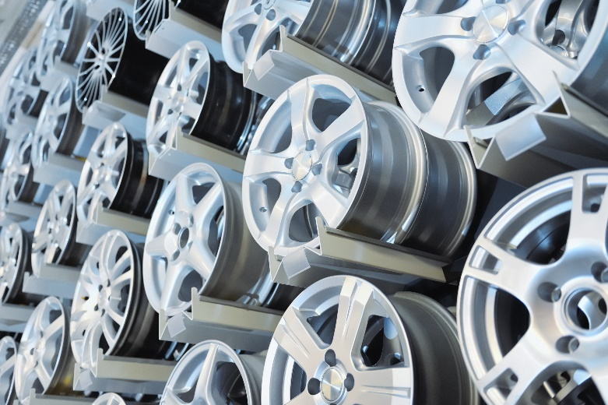
ب3 إعداد آلات المعالجة الآلية الثانوية
الهدف افهم العمليات التي ينطوي عليها إعداد أدوات المعالجة الآلية الثانوية، بما في ذلك اختيار الأدوات وأجهزة تثبيت قطع العمل وتحديد السرعات والتلقيم على النحو المناسب.
يتناول هذا الجزء مختلف المواد والأدوات وأجهزة التثبيت المستخدمة في الثقب والخراطة والتفريز والشحذ.
أدوات آلات العمليات الثانوية
المواد والشكل: الفولاذ الصلب عالي السرعة: يشيع استخدامه في المعالجة الآلية للأغراض العامة نظرًا لمتانته وقدرته على تحمل درجات الحرارة المرتفعة.
كربيد التنجستن: مادة أكثر صلابة ومتانة ومثالية للتطبيقات عالية السرعة وقطع المواد الصلبة.
الحجر الكاشط: يُستخدم في عمليات التفريز للحصول على تشطيب دقيق للأسطح.
العجلات المركبة: تُصنع من مزيج من المواد، ويشيع استخدامها في تطبيقات شحذ محددة.
أدوات الثقب
لقمة الثقب: أداة قياسية لإنشاء ثقوب مستديرة في قطعة عمل.
أداة التخويش الأسطواني: تستخدم لتكبير الجزء العلوي من الفتحة لإنشاء سطح مستوٍ للصواميل أو المثبتات.
المثقاب المركزي: يوفر نقطة انطلاق دقيقة للثقب ويساعد على منع انحراف لقمة الثقب.
موسع الثقوب: يُستخدم لجعل الثقوب ملساء وتكبيرها إلى قطر دقيق.
مثقاب التسنين: أداة تستخدم لعمل التسنين (اللولبة) الداخلي في فتحة لربط مسامير التثبيت أو الصواميل.
العجلات المركبة
A103000399217

Slide 24
ب3 إعداد آلات المعالجة الآلية الثانوية
أدوات الخراطة
أدوات الخراطة: تستخدم لإزالة المواد عن طريق تدوير قطعة العمل على مخرطة.
أدوات الشطب: تُستخدم لعمل حواف بزاوية أو مشطوفة على أحد المكونات للوصول للشكل النهائي المطلوب.
المثاقب المركزية: تُستخدم دليلًا لعمليات الحفر أو الثقابة الأكبر حجمًا.
المثاقب الملتوية: تستخدم لحفر ثقوب في قطعة العمل في أثناء عملية الدوران.
مثاقب التسنين: تستخدم لتخريط الثقوب على المخرطة بعد حفرها.
أدوات التفريز
مفرزة الأسطح: تُستخدم لتشكيل الأسطح المُسطَّحة أو المساحات الكبيرة.
قواطع الجوانب والأسطح: أدوات تُستخدم لتشكيل الفتحات والأنماط الرأسية والأفقية.
قواطع الفتحات: قواطع ضيقة تستخدم لتشكيل الفتحات أو الأخاديد بالمعالجة الآلية.
المفرزة الطرفية: أدوات تقطيع متعددة الاستخدامات، تُستخدم لعمليات التفريز الرأسية والأفقية.
مثاقب الفتحات: تستخدم لتشكيل الفتحات في المواد.
أدوات الشحذ
عجلة ذات جوانب مستقيمة: تستخدم لتطبيقات شحذ الأسطح، ما يسمح بالحصول على أسطح ملساء ومسطحة.
العجلة المجوفة والمزدوجة: عجلات شحذ ذات تجويف للسماح بمرور الأدوات.
تسوية العجلات: عملية شحذ وتسوية عجلة الشحذ لاستعادة شكلها وقدرتها على القطع.
أدوات تثبيت قطع العمل
الأظرف:
ظرف صلب ثلاثي: يُستخدم لتثبيت قطع العمل المستديرة أو السداسية بأمان في أثناء المعالجة الآلية.
ظرف مغناطيسي: يُثبت قطع العمل باستخدام القوة المغناطيسية، وغالبًا ما يُستخدم في عمليات التفريز والمعالجة الآلية الخفيفة.
أدوات تثبيت قطع العمل للثقب
التقميط المباشر على طاولة الماكينة: تُقمّط قطعة العمل مباشرة على الطاولة لمنع الحركة في أثناء الثقب.
ملزمة الماكينة: تثبت قطعة العمل بأمان مع السماح بإجراء تعديلات في الموضع.
الكتلة V والمشابك: تستخدم لتثبيت قطع العمل المستديرة بأمان للثقب أو المعالجة الآلية.
A103000399217

Slide 25
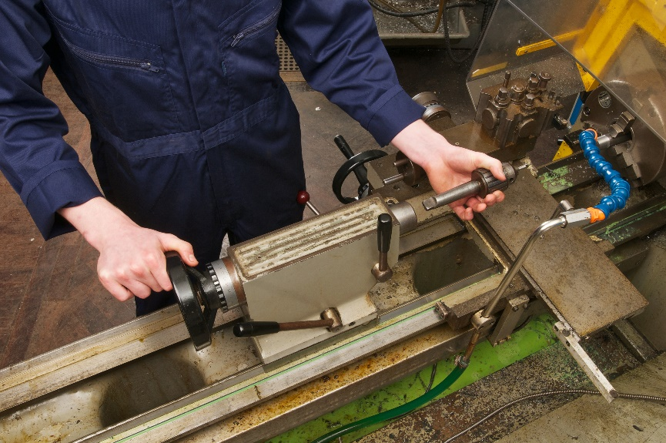
ب3 إعداد آلات المعالجة الآلية الثانوية
أجهزة تثبيت قطع العمل للخراطة
لوحة القيادة والمراكز: تستخدم لتثبيت قطعة العمل بين مراكز المخرطة وتأمينها، ما يسمح بدورانها.
لوحات الواجهة: لوحة مسطحة كبيرة تستخدم لتركيب قطع عمل غير منتظمة الشكل على المخرطة.
أدوات التثبيت: يثبت قطع العمل الطويلة لمنع الانحراف في أثناء الدوران.
أجهزة تثبيت قطع العمل للتفريز
التقميط المباشر على طاولة الماكينة: يضمن تثبيت قطعة العمل بأمان في أثناء عملية التفريز.
ملزمة الماكينة: تثبت قطعة العمل في مكانها في أثناء تنفيذ عمليات التفريز.
لوحة الزاوية: تُستخدم لتثبيت قطعة العمل بزوايا مُختلفة لتنفيذ عمليات معالجة آلية مُعقدة.
الكتلة V والمشابك: تُستخدم لتثبيت قطع العمل الأسطوانية بأمان في أثناء التفريز.
أدوات تثبيت قطع العمل للشحذ
المراكز: تستخدم في الشحذ الأسطواني لتثبيت قطعة العمل بأمان بين عجلة الشحذ والمركز الدوار.
لوحة الواجهة: يعمل على تثبيت قطع العمل المسطحة بأمان في أثناء الشحذ.
ملزمة الماكينة: تثبت قطع العمل الصغيرة بأمان في أثناء عمليات الشحذ.
حامل قرص الشحذ: يُستخدم لتركيب قرص الشحذ على محور دوران الآلة.
إنشاء ثقب بالمخرطة
سرعات وتلقيم الثقب
سرعة دورات الأدوات في الدقيقة:
مصطلح يشير إلى عدد المرات التي تدور فيها لقمة المثقاب في الدقيقة، وتُعدّل وفقًا لنوع المادة والأداة المُستخدمة
معدل التلقيم الخطي:
يشير إلى المسافة التي تتقدم بها الأداة على طول قطعة العمل في الدقيقة. وتعتمد التعديلات على المادة وحجم الثقب.
A103000399217

Slide 26
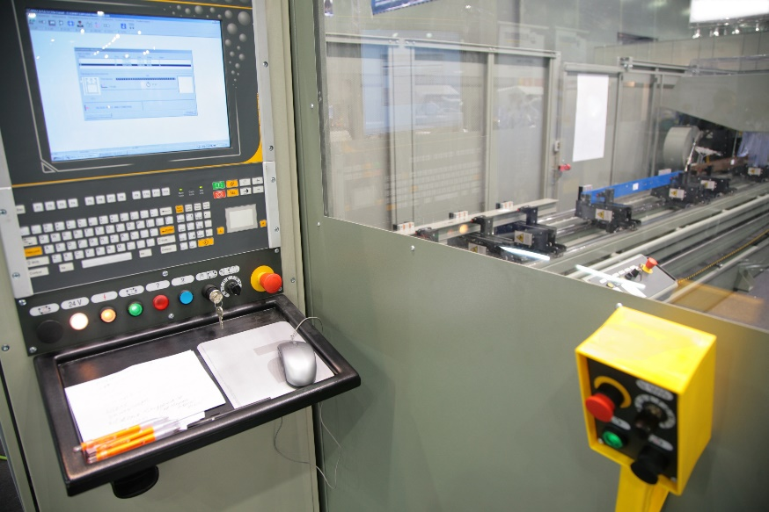
ب3 إعداد آلات المعالجة الآلية الثانوية
سرعات وتلقيم الخراطة، سرعة دوران قطعة العمل (دورة في الدقيقة)
عدد المرات التي تدور فيها قطعة العمل في الدقيقة على المخرطة.
معدل التلقيم الخطي: المسافة التي تتقدم بها الأداة على طول قطعة العمل لكل دورة من دورات قطعة العمل.
عمق القطع: التخشين: يُستخدم عمق قطع كبير لإزالة كمية كبيرة من المادة بسرعة.
التشطيب: يُستخدم عمق قطع صغير للدقة والحصول على سطح نهائي ناعم.
سرعات وتلقيم التفريز
معدل التلقيم الخطي/النضدي: سرعة حركة قطعة العمل تحت أداة القطع، والتي تُحدد بناءً على نوع عملية التفريز والمادة.
دورات قاطع التفريز في الدقيقة سرعة دوران قاطع التفريز، والتي تُعدّل وفقًا للمواد المرد معالجتها آليًا.
عمق القطع: التخشين: يزيل كمية كبيرة من المواد بسرعة.
التشطيب: يوفر سطحًا دقيقًا وأملسًا لقطعة العمل.
سرعات وتلقيم الشحذ
معدل التلقيم الخطي/النضدي: السرعة التي تتحرك بها قطعة العمل تحت عجلة الشحذ.
عمق القطع: التخشين: يُستخدم لإزالة المواد بسرعة.
التشطيب: يُستخدم لإنشاء سطح أملس ودقيق.
التلقيم المتقاطع: الحركة الجانبية لعجلة الشحذ عبر سطح قطعة العمل.
كابينة التحكم في المخرطة
A103000399217

Slide 27
نتاج التعلم ج
تنفيذ عمليات المعالجة الآلية الثانوية التقليدية لتصنيع أحد المكونات بأمان
A103000399217

Slide 28
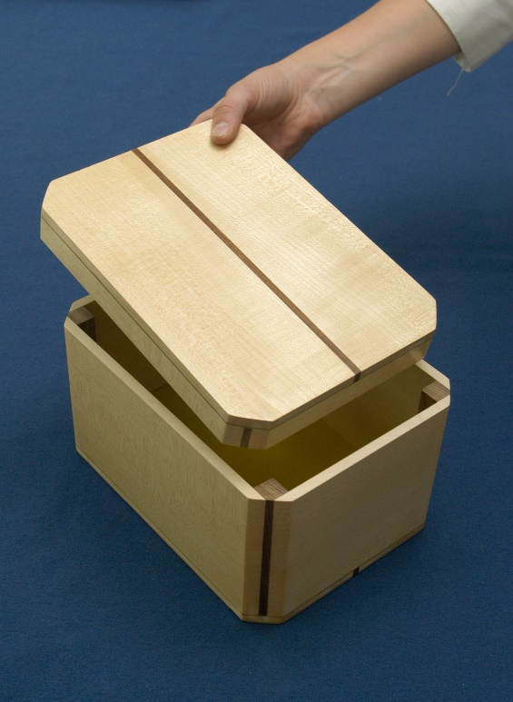
ج1 ميزات عمليات المعالجة الآلية الثانوية التقليدية
ميزات الثقب
ثقوب كاملة: ثقب محفور يمر بالكامل خلال المادة.
يُستخدم في مجموعة واسعة من المكونات مثل المُثبّتات، والأعمدة، والتجميعات.
التخويش الأسطواني توسعة أسطوانية في أعلى الثقب، تسمح برؤوس المُثبّتات (مثل الصواميل) بالاستقرار بالتساطح مع سطح المادة أو تحته.
ثقب مسنن: ثقب ذو سنون داخلية يسمح بإدخال الصواميل أو البراغي.
ثقب موسع: ثقب دقيق مُصنع باستخدام مُوسِّع، ما ينتج عنه سطح أملس وحجم دقيق، وغالبًا ما يُستخدم للمحامل ودبابيس التثبيت.
ميزات الخراطة
الأقطار المتوازية: قطر موحد بطول قطعة العمل، وغالبًا ما يستخدم للأعمدة.
الشطب: حافة مشطوفة مقطوعة على قطعة العمل لإزالة الحواف الحادة، وتحسين المظهر الجمالي، وضمان سهولة التجميع.
ثقوب مسدودة محفورة ومسننة يُحفر الثقب المسدود بعمق مُحدد دون أن يخترق قطعة العمل، ثم تُضاف سنون داخلية بواسطة التسنين لتثبيت المُثبّتات.
ميزات الشحذ
السطح المستوي: سطح مستوي مشكّل على قطعة العمل بالمعالجة الآلية، ويُستخدم في مُعظم المكونات الميكانيكية للحصول على سطح مُستوٍ وأملس.
الأكتاف: درجة أو منطقة مرتفعة على قطعة العمل تُستخدم لاستيعاب مكونات إضافية أو إنشاء أعماق مُتفاوتة.
الفتحات: أخاديد أو قنوات مشكّلة على قطعة العمل بالمعالجة الآلية، وغالبًا ما تُستخدم للمُثبّتات، أو المفاتيح، أو لمحاذاة المكونات.
الأشكال الجانبية: أشكال أو معالم مُعقَّدة مشكّلة على قطعة العمل بالمعالجة الآلية، وهي ضرورية لإنشاء تصميمات مُعقدة أو أجزاء ميكانيكية.
ميزات الشحذ
القطر الموازي: ينتج الشحذ أقطارًا دقيقة ومُنتظمة على طول قطعة العمل، وغالبًا ما يُستخدم للمكونات الأسطوانية مثل المحامل والأعمدة.
سطح مستوٍ: يُنتج الشحذ السطحي سطحًا أملس ومُستوي على المواد، وهو أمر بالغ الأهمية لإنشاء أجزاء مُتزاوجة وضمان الدقة.
حافة مشطوفة على صندوق
A103000399217

Slide 29
ج2 معلمات المعالجة الآلية
الثانوية التقليدية
المعلمات العامة للمعالجة الآلية
وضع سائل القطع: الغرض: تُستخدم سوائل القطع لتبريد منطقة القطع، وتشحيم أداة القطع، وتُزيل الرقائق من منطقة القطع.
أهميته: يمنع ارتفاع درجة الحرارة ويحسن تشطيب السطح.
إزالة النفايات المعدنية: النفايات المعدنية: الرقائق أو البقايا المعدنية الناتجة في أُثناء المعالجة الآلية.
أهميته: يجب إزالة النفايات المعدنية لمنعها من إتلاف قطعة العمل، أو سدّ الآلة، أو التسبب في إصابات.
إزالة قطعة العمل:
يجب استخدام التقنيات المناسبة لإزالة قطعة العمل النهائية بأمان من الآلة، ما يضمن عدم تلف السطح أو الميزات.
معلمات الثقب
عدد دورات الأداة في الدقيقة (RPM): السرعة التي يدور بها المثقاب، اعتمادًا على المادة المراد حفرها والأداة المستخدمة.
معدل التلقيم: يشير إلى معدل تقدم المثقاب في المادة، وهو مهم للتحكم في جودة الثقب ومنع تآكُل الأداة.
إزالة النفايات المعدنية: ضمان إزالة النفايات المعدنية من الثقب المحفور لتجنب الانسداد أو تراكم الحرارة أو كسر الأداة.
معلمات الخراطة
عدد دورات قطعة العمل في الدقيقة: السرعة التي تدور بها قطعة العمل على المخرطة، وفقًا لنوع المادة وأداة القطع.
معدل تلقيم الأداة: المعدل الذي تتحرك به أداة القطع على طول سطح قطعة العمل، ما يسمح بالتحكم في تشطيب السطح وسرعة تآكل الأداة.
عمق القطع: التخشين: يُستخدم عمق القطع الأكبر لإزالة المواد الزائدة بسرعة.
التشطيب: يُستخدم عمق قطع أصغر لإنشاء أبعاد دقيقة والحصول على سطح أملس.
معلمات التفريز
معدل التلقيم الخطي/النضدي: السرعة التي تتحرك بها قطعة العمل بالنسبة لأداة القطع، ما يؤثر على تشطيب السطح ومعدل إزالة المواد.
عدد دورات الأداة في الدقيقة: السرعة التي تدور بها آلة التفريز بناءً على المواد المراد معالجتها آليًا وهندسة الأداة.
عمق القطع: التخشين: تُستخدم لإزالة كميات كبيرة من المواد بسرعة. التشطيب: يوفر أبعادًا دقيقة وسطحًا ناعمًا.
معلمات الشحذ
معدل التلقيم الخطي/النضدي:
السرعة التي تمر بها قطعة العمل تحت عجلة الشحذ، ما يحدد تشطيب السطح ومعدل إزالة المواد.
عمق القطع: التخشين: يُستخدم عمق قطع أكبر لإزالة المواد بشكل أسرع.
التشطيب: قطع سطحي لضمان الحصول على سطح أملس ودقيق.
التلقيم المتقاطع: الحركة الجانبية لعجلة الشحذ عبر سطح قطعة العمل للحصول على سطح متساوٍ.
تسوية العجلات: يجب تسوية عجلات الشحذ بانتظام للحفاظ على حدتها ودقتها واستعادة كفاءة القطع.
A103000399217

Slide 30
ج3 طرق مراقبة الجودة
أهمية مراقبة الجودة في المعالجة الآلية
الغرض من مراقبة الجودة: يُعد ضمان مطابقة المكونات للمواصفات المحددة للتفاوتات وجودة التشطيب السطحي أمر بالغ الأهمية للأداء والسلامة والتجميع في عمليات التصنيع.
مجالات التركيز الرئيسة:
إزالة العيوب مثل النتوءات والحواف الحادة.
التحقق من دقة الأبعاد.
التحقق من ملمس سطح المكونات المشكّلة بالمعالجة الآلية.
نتوءات وحواف حادة والقطوع الخاطئة
النتوءات: التعريف: الحواف أو العيوب الصغيرة البارزة المتبقية على سطح مشكّل بالمعالجة الآلية بعد القطع أو الثقب.
أهميتها: يجب إزالة النتوءات لأنها يمكن أن تؤثر على ملاءمة المكونات أو تسبب الإصابة في أثناء المناولة أو تتداخل مع التجميع.
الحواف الحادة: يجب أن تكون الحواف الحادة للمكونات مشطوفة أو مستديرة لمنع حدوث لإصابة وضمان التجميع المناسب.
القطوع الخاطئة: التعريف: خدوش أو علامات غير مقصودة على قطعة العمل والتي يمكن أن تُؤثِّر على سلامة القطعة أو مظهرها.
أهميته: يجب تجنب القطوع الخاطئة بالإعداد المناسب للآلة وامتلاك المشغل للمهارات اللازمة.
التحقق من تفاوت الأبعاد
تفاوت الأبعاد: الاختلاف المسموح به في حجم المكون أو شكله. يجب أن تفي القطع بالتفاوتات المحددة لتعمل بشكل صحيح في التجميعات.
المعدات المستخدمة:
الميكرومتر الخارجي: أداة دقيقة تستخدم لقياس الأبعاد الخارجية للمكون بدقة عالية.
ويُستخدم عادةً لفحص أقطار القطع المشكلة بالمعالجة الآلية وسماكاتها وأطوالها.
مقياس الفجوة: يُستخدم للتحقق السريع من عرض الفجوات أو المسافات في المكونات للتأكد من أنها تقع ضمن نطاق التفاوت المطلوب.
مقاييس الانزلاق: تُستخدم القوالب المصقولة بدقة، والتي تُعرف أيضًا باسم قوالب القياس، لقياس أو ضبط المسافات الدقيقة، ما يضمن دقة الأبعاد في عملية المعالجة الآلية.
المقارن: جهاز يستخدم لمقارنة أبعاد القطعة المشكلة بالمعالجة الآلية بمعيار أو مرجع، ما يضمن استيفاء القطعة للمواصفات المطلوبة.
A103000399217

Slide 31
ج3 طرق مراقبة الجودة
فحص ملمس السطح
ملمس السطح: تشطيب القطعة المشكلة بالمعالجة الآلية، والذي يمكن أن يؤثر على كيفية تفاعلها مع المكونات الأخرى، خاصةً في التطبيقات التي تتطلب موانع تسرب ضيقة
أو حركة سلسة.
المعدات المستخدمة:
المقارنات (مقاييس روبرت):
مقياس روبرت هو أداة مرجعية قياسية تستخدم لمقارنة تشطيب سطح القطعة بصريًا وتكتيكيًا بمعيار خشونة السطح المعروف.
يمكن للمشغلين استخدام هذه الأداة لإجراء تقييم سريع لمعرفة ما إذا كان تشطيب السطح يفي بالمعيار المطلوب.
أدوات قياس خشونة السطح المحمولة:
تقيس هذه الأدوات الرقمية خشونة سطح القطعة برصد الاختلافات الدقيقة في نمط السطح.
يوفر قياسات دقيقة وكميّة لملمس السطح، ما يضمن استيفاء القطع لمتطلبات تسوية السطح الدقيقة.
أهمية إزالة النتوءات وفحص تشطيب السطح
إزالة النتوءات:
يمكن أن تؤثر النتوءات على أداء المكون وسلامته. يجب استخدام طرق إزالة النتوءات، مثل أدوات إزالة الحواف أو الشطب، لضمان الحصول على سطح أملس وآمن.
تسوية السطح
يؤثر ملمس سطح المكون على كيفية عمله في تطبيقات مثل القطع المانعة للتسرب أو المنزلقة أو الدوارة. وتعد تسوية السطح بالشكل المحدد أمرًا بالغ الأهمية لضمان التشغيل السليم للمكون وطول مدة تشغيله.
دقة الأبعاد والسطح في المعالجة الآلية
دقة الأبعاد:
يضمن الفحص المتسق باستخدام أدوات دقيقة مثل الميكرومترات ومقاييس الانزلاق أن الأجزاء تتلاءم معًا بشكل صحيح وتعمل على النحو المطلوب.
دقة تسوية السطح:
يُتيح استخدام أدوات قياس خشونة السطح إمكانية التحكم الدقيق في تسوية السطح، ما يضمن أن المكونات تستوفي معايير العملاء والقطاع في الشكل والوظيفة.
A103000399217

Slide 32
نتاج التعلم د
مراجعة العمليات المستخدمة في المعالجة الآلية لأحد المكونات وتقييم الأداء الشخصي
A103000399217

Slide 33
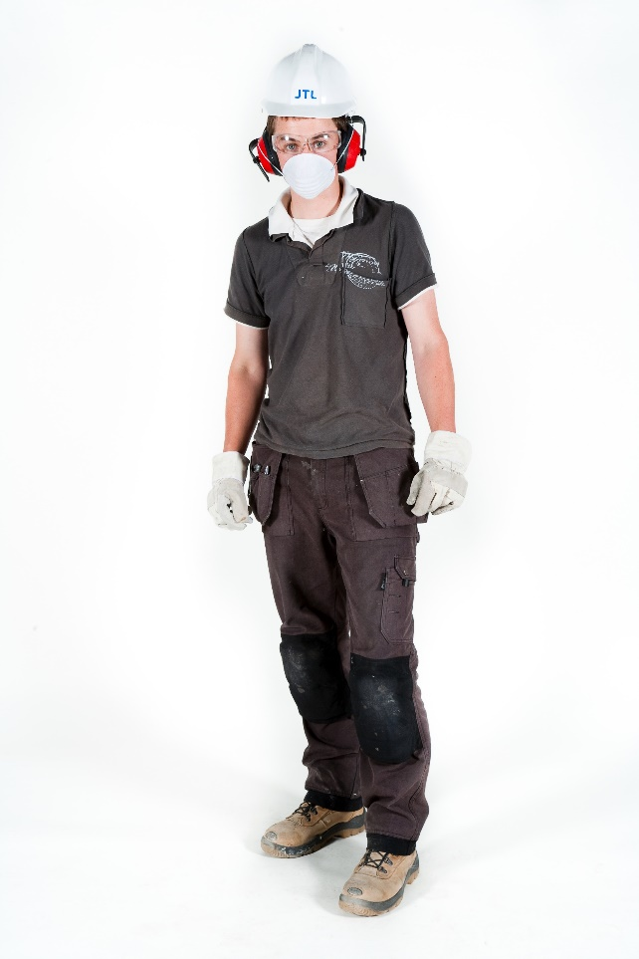
د1 الدروس المستفادة من
المعالجة الآلية لأحد المكونات
الهدف فكر في العمليات المستخدمة في المعالجة الآلية لأحد المكونات والدروس المستفادة والأداء الشخصي في أثناء المعالجة الآلية.
الدروس المستفادة من المعالجة الآلية لأحد المكونات
د1: مهارات الصحة والسلامة
مهارات الصحة والسلامة الرئيسة:
إعداد الآلات واستخدامها: يضمن الإعداد الصحيح للآلة السلامة والدقة. وتعد محاذاة الأدوات بشكل صحيح وتأمين قطع العمل وضبط السرعات أمرًا حيويًا لمنع وقوع الحوادث.
استخدام معدات الحماية الشخصية: يعد ارتداء معدات الحماية الشخصية المناسبة، مثل نظارات السلامة والقفازات وواقي الأذنين، أمرًا ضروريًا للحماية من الحطام المتطاير والحواف الحادة والآلات الصاخبة.
صيانة منطقة العمل: يسهم الحفاظ على منطقة العمل نظيفة ومرتبة في تقليل مخاطر الانزلاق والسقوط والحوادث. ويضمن التنظيف المنتظم للنفايات المعدنية والزيوت والأدوات بيئة أكثر أمانًا.
مهارات المعالجة الآلية الثانوية التقليدية
فعالية المعالجة الآلية وكفاءاتها:
فكر في كفاءة إعداد الآلات وتشغيلها. هل كانت هناك تأخيرات غير ضرورية في أثناء الإعداد أو التشغيل؟ هل يمكن إجراء تعديلات لتحسين السرعة أو الجودة؟
اعتبارات الاستدامة:
ما مدى قدرتك على إدارة النفايات مثل النفايات المعدنية وسوائل القطع؟ فكّر في الاستخدام الفعال للمواد والطاقة في أثناء عملية المعالجة الآلية.
هل كانت هناك فرصة لتقليل النفايات أو الحفاظ على الطاقة في أثناء عمليات المعالجة الآلية؟
استخدام طرق مراقبة الجودة:
فكّر في تطبيق طرق مراقبة الجودة. هل أجريت قياسات دقيقة باستخدام الأدوات المناسبة (مثل الميكرومترات والمقاييس)؟
هل أديرت النتوءات والقطوع الخاطئة بشكل مناسب؟ ما مدى جودة التحكم في تشطيب السطح؟
معدات الحماية الشخصية
A103000399217

Slide 34
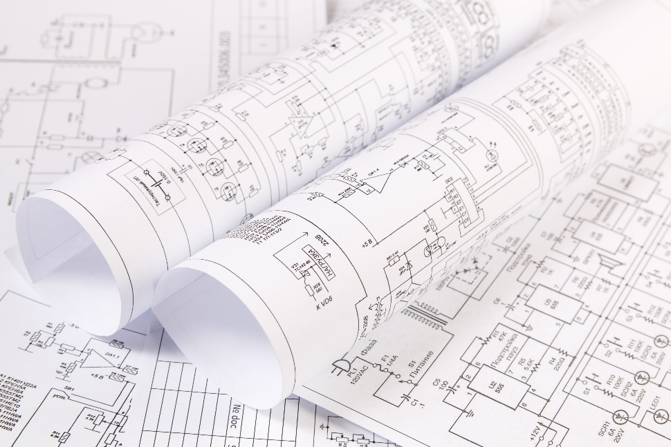
د1 الدروس المستفادة من
المعالجة الآلية لأحد المكونات
المهارات الهندسية العامة
الرياضيات في المعالجة الآلية:
استخدام المهارات الرياضية لإجراء حسابات دقيقة مثل تحديد السرعة الصحيحة ومعدلات التلقيم وعمق القطع.
هل طبقت الحسابات الصحيحة لضمان دقة الأبعاد وتجنب إهدار المواد؟
تفسير الرسومات الفنية:
ما مدى فعالية تفسير الرسومات الهندسية لتوجيه عملية المعالجة الآلية؟ يضمن التفسير الصحيح تشكيل المكون وفقًا للأبعاد الدقيقة المطلوبة.
هل كانت هناك أي تحديات في فهم المواصفات أو الرموز على الرسم؟
ملخص الدروس المستفادة والأداء الشخصي
النقاط الرئيسة من نتاج التعلم د1:
تعتبر الصحة والسلامة أمرًا بالغ الأهمية في المعالجة الآلية، ما يتطلب الاستخدام السليم لمعدات الحماية الشخصية والحفاظ على بيئة عمل نظيفة.
يتضمن التشغيل الفعال للآلة الإدارة الفعالة والمستدامة.
وتلعب المهارات الهندسية العامة، بما في ذلك الرياضيات وتفسير الرسومات، دورًا مهمًا في ضمان الدقة.
تفسير الرسومات الفنية
A103000399217

Slide 35

د2 الأداء الشخصي في أثناء
المعالجة الآلية لأحد المكونات
د2: تقييم الأداء الشخصي والسلوكيات ذات الصلة في أثناء المعالجة الآلية.
أخذ المبادرة وتحمل المسؤولية
هل اتخذت زمام المبادرة لضبط الآلة ومراقبتها بشكل مستقل؟ يراقب الميكانيكيون الناجحون أداء الآلة باستمرار، ويضبطون الإعدادات عند الحاجة.
هل كنت قادرًا على تحمل مسؤولية ضمان تشغيل الآلة بسلاسة وكفاءة ومعالجة المشكلات بشكل استباقي؟
التعديل المستمر:
فكر في عدد المرات التي احتجت فيها إلى ضبط الجهاز في أثناء التشغيل. هل أجريت هذه التعديلات في الوقت المناسب وبطريقة فعالة؟
العمل بشكل مستقل:
هل أثبتت القدرة على العمل بشكل مستقل وتحمل المسؤولية الكاملة عن عملية المعالجة الآلية بأكملها؟ ما مدى ثقتك في اتخاذ القرارات المتعلقة بإعدادات الآلة والتعديلات؟
مهارات الاتصال والتثقيف
التواصل في مكان العمل: يُعد التواصل الفعال ضروريًا للحفاظ على الصحة والسلامة في مكان العمل.
هل أبلغت المشرفين والزملاء بشأن مخاوف ومشكلات السلامة بشكل فعال؟
هل اتبعت التعليمات بدقة وأبلغت عن التقدم الذي أحرزته أو التحديات التي واجهتها في أثناء المعالجة الآلية؟
تعليمات الفهم: ما مدى فهمك للتعليمات المقدمة لعملية المعالجة الآلية وتنفيذك إياها؟ يضمن الفهم الواضح للتعليمات تحقيق السلامة والجودة في الإنتاج. هل تمكنت من إيصال أفعالك أو نواياك للآخرين بوضوح؟ خاصةً عند العمل مع فريق؟
التواصل في مكان العمل
A103000399217

Slide 36
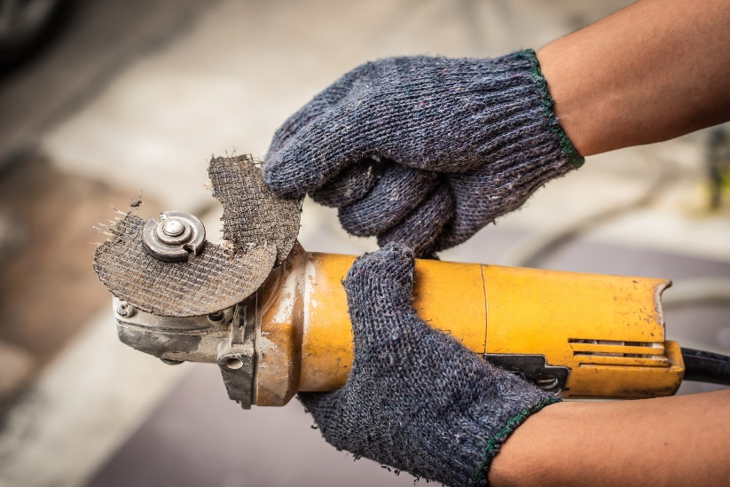
د2 الأداء الشخصي في أثناء
المعالجة الآلية لأحد المكونات
د2: مهارات حل المشكلات.
حل المشكلات في أثناء المعالجة الآلية:
غالبًا ما تتضمن المعالجة الآلية حل المشكلات. هل واجهتك مشكلات مثل الأداة المعطلة أو المتلفة؟ وكيف بادرت بحلها؟
حدد ما إذا كنت قادرًا على التفكير بشكل نقدي بشأن الإجراءات التي يجب اتخاذها عند إعداد الآلة أو تعديلها.
اتخاذ القرارات
فكر في القرارات المتخذة في أثناء المعالجة الآلية. على سبيل المثال، عند اتخاذ قرار بشأن اختيار الأداة أو معدل التلقيم أو عمق القطع، هل اخترت الخيارات الأكثر كفاءة لتحقيق النتائج المرجوة؟
ملخص الدروس المستفادة والأداء الشخصي
النقاط الرئيسة من نتاج التعلم د2:
يعد أخذ زمام المبادرة والعمل بشكل مستقل أمرًا ضروريًا لنجاح عملية المعالجة الآلية.
تعد مهارات الاتصال والتثقيف أمرًا بالغ الأهمية لاتباع التعليمات وضمان السلامة.
تساعد مهارات حل المشكلات على معالجة المشكلات غير المتوقعة في أثناء المعالجة الآلية، مثل انكسار الأداة أو الإعدادات غير الصحيحة.
أداة مكسورة أو متلفة
A103000399217

Slide 37
شكر وتقدير
الصور
123RF: بوغوميل (الشريحة 22)؛ بيرسون إديوكيشن ليمتد: استوديو 8 (الشريحة 5)، ستيوارت كوكس (الشريحة 17)، جولز سيلمس (شريحة 24)، روب جودجز (شريحة 27)، ناكي كويومتزيس (الشريحة 32)؛ شترستوك: ألينا تي إس (الشريحة 6)، سابوبوف (الشريحة 7)، بيكسل ب (الشريحة 8)، باركر دي بي (الشريحة 10)، وان فهمي ريدزوان (الشريحة 16)، فليك 47 (الشريحة 18)، بافيل إل فوتو أند فيديو (الشريحة 25)، بايوروف ألكسندر (الشريحة 33)، بريسماستر (الشريحة 34)، كاسارب استوديو (الشريحة 35).
A103000399217

